Slide 1



Niveau
Physique chimie
Niveau
1AC
Période 1
Séances
Séances
Séances
Chapitre 2
Les changements d’état
Séances
Séance 4
Consolidation

Slide 2

Orientations didactiques
Avant de corriger les exercices de consolidation correspondant à chaque tâche, l’enseignant·e rappelle la procédure de résolution en faisant participer les élèves. Ces derniers complètent les espaces en pointillés qui s’affichent sur les diapositives.
Lors de la correction d’un exercice, l’enseignant·e sollicite la participation active des élèves, en en choisissant deux ou trois au hasard pour répondre à chaque question, tout en les invitant à expliciter leur raisonnement.
L’enseignant·e veille à fournir un feed-back immédiat et précis afin de corriger les erreurs conceptuelles ou procédurales et de renforcer les acquis.
Si, après avoir corrigé les exercices de consolidation, il reste du temps, l’enseignant·e peut passer à la correction des défis.

Slide 3
Correction des exercices de consolidation
tâche 1

Slide 4


Nous allons commencer par la correction des exercices correspondant à la première tâche de ce chapitre.
Je vous rappelle la tâche principale.
Décrire l’évolution de la température lors d’un changement d’état.

Slide 5
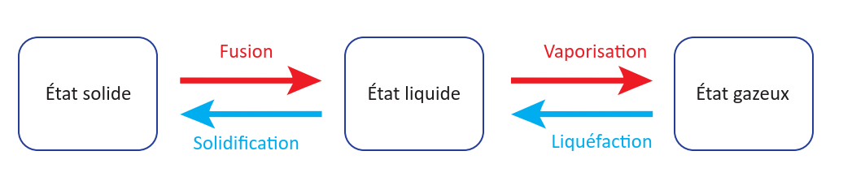
Pour réussir cette tâche, vous devez vous rappeler les noms des changements d’états de base comme suit :
L’enseignant·e anime cette phase de manière interactive en faisant participer les élèves.
Fusion
Vaporisation
Solidification
Liquéfaction

Slide 6
Pour décrire l’évolution de la température lors d’un changement d’état on suit les étapes suivantes :
Étape 1: Identifier les grandeurs sur le graphique.
Étape 2: Identifier la variation de température dans chaque zone.
Étape 3: Identifier les états physiques dans chaque zone.
Étape 4: Décrire l’évolution de la température lors du changement d’état.

Slide 7
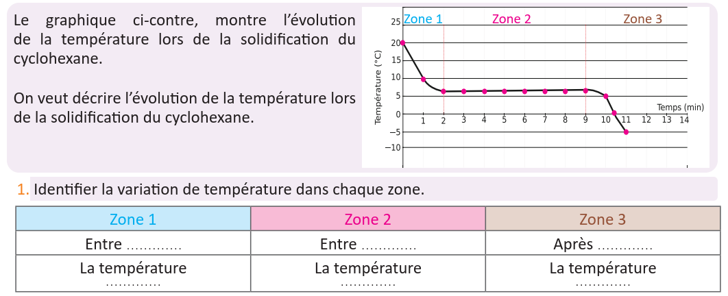
Commençons par le premier exercice page 25 .
L’enseignant·e désigne au hasard des élèves pour répondre, pas à pas, aux questions de l’exercice, en explicitant leur raisonnement avant d’afficher la réponse correcte sur la diapositive.
0 et 2 min
2 min et 9 min
9 min
diminue
reste constante
diminue

Slide 8
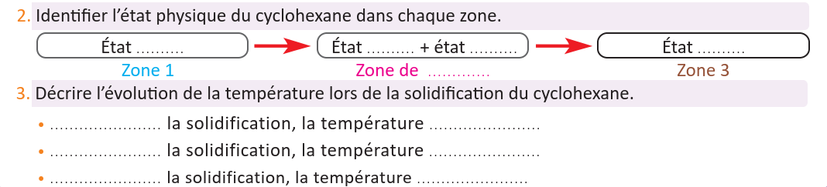
Maintenant on va identifier les états physiques et l’évolution de la température lors de la solidification.
L’enseignant·e désigne au hasard des élèves pour répondre, pas à pas, aux questions de l’exercice, en explicitant leur raisonnement avant d’afficher la réponse correcte sur la diapositive.
liquide
liquide
solide
solide
solidification
Avant
diminue
Pendant
reste constante
Après
diminue

Slide 9
Correction des exercices de consolidation
tâche 2

Slide 10
Passons maintenant à la correction des exercices correspondant à la deuxième tâche de ce chapitre.
Je vous rappelle la tâche principale.
Identifier les températures de fusion et d’ébullition d’un corps pur.

Slide 11

Pour réussir cette tâche, vous devez vous rappeler le modèle particulaire de la matière.
L’enseignant.e demande aux élèves de lire ces étapes.
Étape 1: Repérer le palier de température sur le graphique.
Étape 2: Tracer la projection du palier sur l’axe des ordonnées.
Étape 3: Noter la température de l’ébullition.

Slide 12
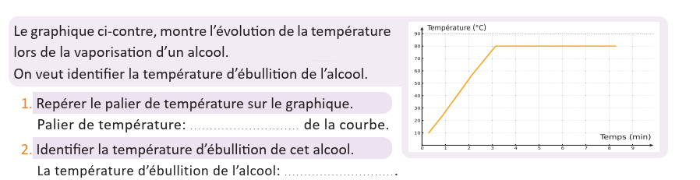
Passons maintenant à la deuxième exercice page 25 .
L’enseignant·e désigne au hasard des élèves pour répondre, pas à pas, aux questions de l’exercice, en explicitant leur raisonnement avant d’afficher la réponse correcte sur la diapositive.
Partie horizontale
80°C

Slide 13
Correction des exercices de consolidation
tâche 3

Slide 14
Nous arrivons à la correction des exercices correspondant à la troisième tâche de ce chapitre.
Je vous rappelle la tâche principale.
Expliquer des phénomènes liés aux changements d’état

Slide 15
Pour réaliser cette tâche, on doit tout d’abord :
L’enseignant.e demande aux élèves de lire ces étapes .
1. Identifier les caractéristiques observables .
2. Décrire le phénomène.
3. Utiliser le modèle particulaire pour expliquer le phénomène.

Slide 16
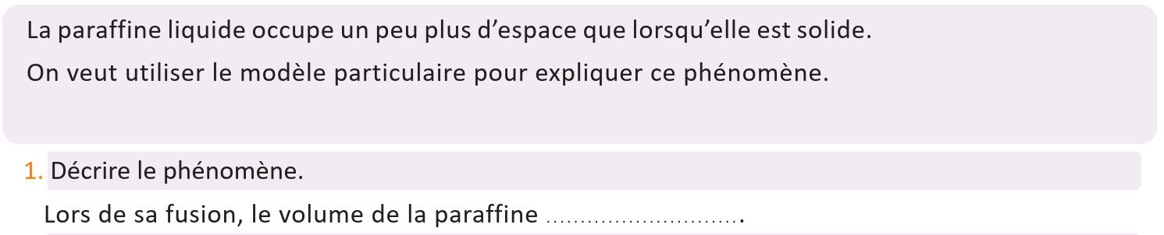
Corrigeons ensemble l’exercice 3 page 25. Commençons par décrire le phénomène.
L’enseignant·e désigne au hasard des élèves pour répondre, pas à pas, aux questions de l’exercice, en explicitant leur raisonnement avant d’afficher la réponse correcte sur la diapositive.
augmente

Slide 17
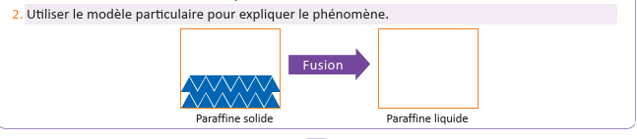
Passons maintenant à expliquer ce phénomène par le modèle particulaire.
L’enseignant·e désigne au hasard des élèves pour répondre, pas à pas, aux questions de l’exercice, en explicitant leur raisonnement avant d’afficher la réponse correcte sur la diapositive.

Slide 18
Correction des exercices des défis

Slide 19
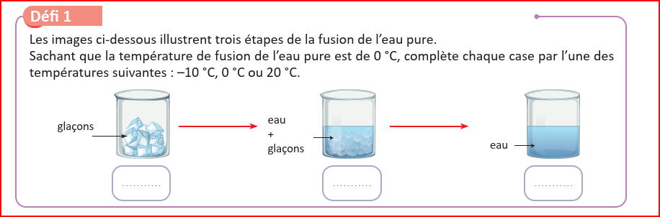
Faisons maintenant ensemble la correction de l’exercice 1, page 26.
L’enseignant·e désigne au hasard des élèves pour répondre, pas à pas, aux questions de l’exercice, en explicitant leur raisonnement avant d’afficher la réponse correcte sur la diapositive.
-10°C
0°C
20°C

Slide 20
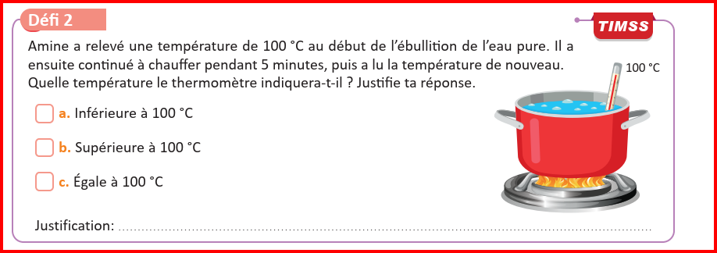
Corrigeons ensemble l’exercice 2, page 26.
L’enseignant·e désigne au hasard des élèves pour répondre, pas à pas, aux questions de l’exercice, en explicitant leur raisonnement avant d’afficher la réponse correcte sur la diapositive.
X
Pendant l’ébullition de l’eau, la température reste constante

Slide 21
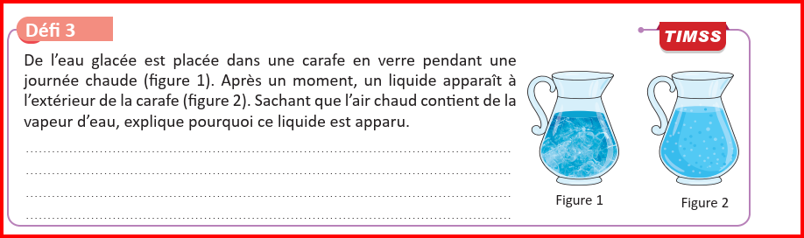
Passons maintenant à l’exercice 3, page 26.
L’enseignant·e désigne au hasard des élèves pour répondre, pas à pas, aux questions de l’exercice, en explicitant leur raisonnement avant d’afficher la réponse correcte sur la diapositive.
L’air chaud autour de la carafe contient de la vapeur d’eau. Lorsque cette vapeur touche la surface froide de la carafe contenant de l’eau glacée, elle se refroidit. En se refroidissant, la vapeur d’eau se condense et se transforme en gouttelettes d’eau liquide.

Slide 22
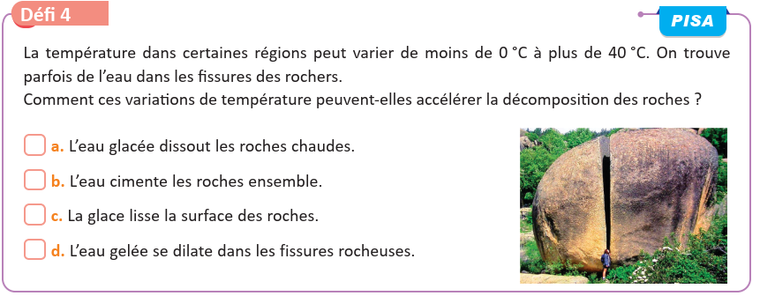
Corrigeons ensemble l’exercice 4, page 26.
L’enseignant·e désigne au hasard des élèves pour répondre, pas à pas, aux questions de l’exercice, en explicitant leur raisonnement avant d’afficher la réponse correcte sur la diapositive.
X

Slide 23

Fin de la séance

